Slide 1
第6章 可编程接口芯片8255A及其应用
8255A 是INTEL系列的并行接口芯片，由于它是一种可编程的外部接口部件，通常作为微机系统总线与外部设备的接口控制部件，可通过软件来设置芯片的工作方式，用8255A连接外部设备时，通常不需要附加外部电路，给使用带来很大的方便。
8255A内部结构
8255A引脚说明
8255A控制字
8255A工作方式
8255A在PC机中的应用
8255A接口实例

Slide 2
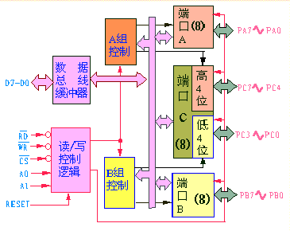
6.2 8255的工作原理
一、8255A的结构和功能

Slide 3
8255的工作原理
一、8255A的结构和功能
1. 数据端口A、B、C
8255有3个8位的I/O端口，设计人员可以用软件使它们分别作为输入端口或输出端口。
端口A：对应了1个8位的数据输入锁存器和1个8位的数据输出锁存/缓冲器。所以口A作为输入或输出时，数据均受到锁存。(PA₀~PA₇)
端口B：对应了1个8位的数据输入缓冲器和1个8位的数据输出锁存器/缓冲器。所以口B作为输入端口时，不会对数据进行锁存，而作为输出端口时，数据会受到锁存。(PB₀~PB₇)
端口C：与口B基本一致，对应了一个8位数据输入缓冲器和1个8位的数据输出锁存/缓冲器。所以口C作为输入端口时，对数据不作锁存，而作为输出端口时，对数据进行锁存(PC₀~PC₇)

Slide 4
8255的工作原理
一、8255A的结构和功能
2. A组和B组控制逻辑
8255在使用时，常用端口A与端口C的高4位组成一个带控制信号的端口，称为A组。由A组控制逻辑管理；
用端口B与端口C的低4位也可以组成一个带控制信号的端口，称为B组。由B组控制逻辑管理。
其中A组由端口A作为与外设交换数据的输入/输出接口，C口的高4位组成与对应外设连接的控制信号线和状态信号线，以配合A口工作。
同理B组由端口B作为与外设交换数据的输入/输出接口，C口的低4位组成与对应外设连接的控制信号线和状态信号线，以配合B口工作。

Slide 5
8255的工作原理
一、8255A的结构和功能
3. 数据总线缓冲器
8255的数据总线缓冲器是双向三态的8位数据缓冲器，通过它直接与系统的数据总线(D₀~D₇)相连。输入/输出数据、CPU发给8255的控制字都是通过这个缓冲器传送的。
4. 读/写控制逻辑电路
  读/写控制逻辑电路负责管理8255的数据传输过程。它接收CS及来自系统地址总线A₁，A₀（8086系统中为A₂，A₁）和控制总线的输入信号RESET，WR，RD，将这些信号组合后，得到对A组控制部件和B组控制部件的控制命令，由这两个部件控制完成数据、状态信息和控制信息的传输。

Slide 6
8255的工作原理
一、8255A的结构和功能
说明：
（1） A₁A₀ 端口 口线
0 0 端口A PA₇~PA₀
0 1 端口B PB₇~PB₀ 1 0 端口C PC₇~PC₀
1 1 对控制端口写控制字
（2）端口C又可以分成“上C口”和“下C口”2个部分，可以用作A口和B口的控制信号线，所以把A口+上C口称为A组，B口+下C口称为B组。
（3） PA口：输入有锁存器，输出有锁存器和缓冲器，
PB口：输入有缓冲器，输出有锁存器/缓冲器，
PC口：输入有缓冲器，输出有锁存器和缓冲器。

Slide 7
8255的工作原理
一、8255A的结构和功能
PB₀~PB₂
PC₀~PC₃
PC₇~PC₄
PA₀~PA₃
GND
A₀
A₁
RD
CS
20
19
18
17
16
15
14
13
12
11
10
9
8
7
6
5
4
3
2
1
8255A
21
22
23
24
25
26
27
28
29
30
31
32
33
34
35
36
37
38
39
40
V_{CC}
WR
PA₄~PA₇
PB₇~PB₃
D₀~D₇
RESET

Slide 8
8255的工作原理
二、8255A的控制字
8255A可通过编程在控制端口中设置控制字来决定它的工作。其控制字有两个，都写入控制字寄存器 (A1A0=11)
◆ 芯片各端口的工作方式选择控制字
◆ 端口C按位置1/置0控制字
1. 方式选择控制字
8255A具有3种基本的工作方式：
★ （ A、B、C口）
方式0：基本输入输出方式
方式1：选通输入输出方式
方式2：双向总线I/O方式
★ （ A、B口）
★ （仅A口）

Slide 9
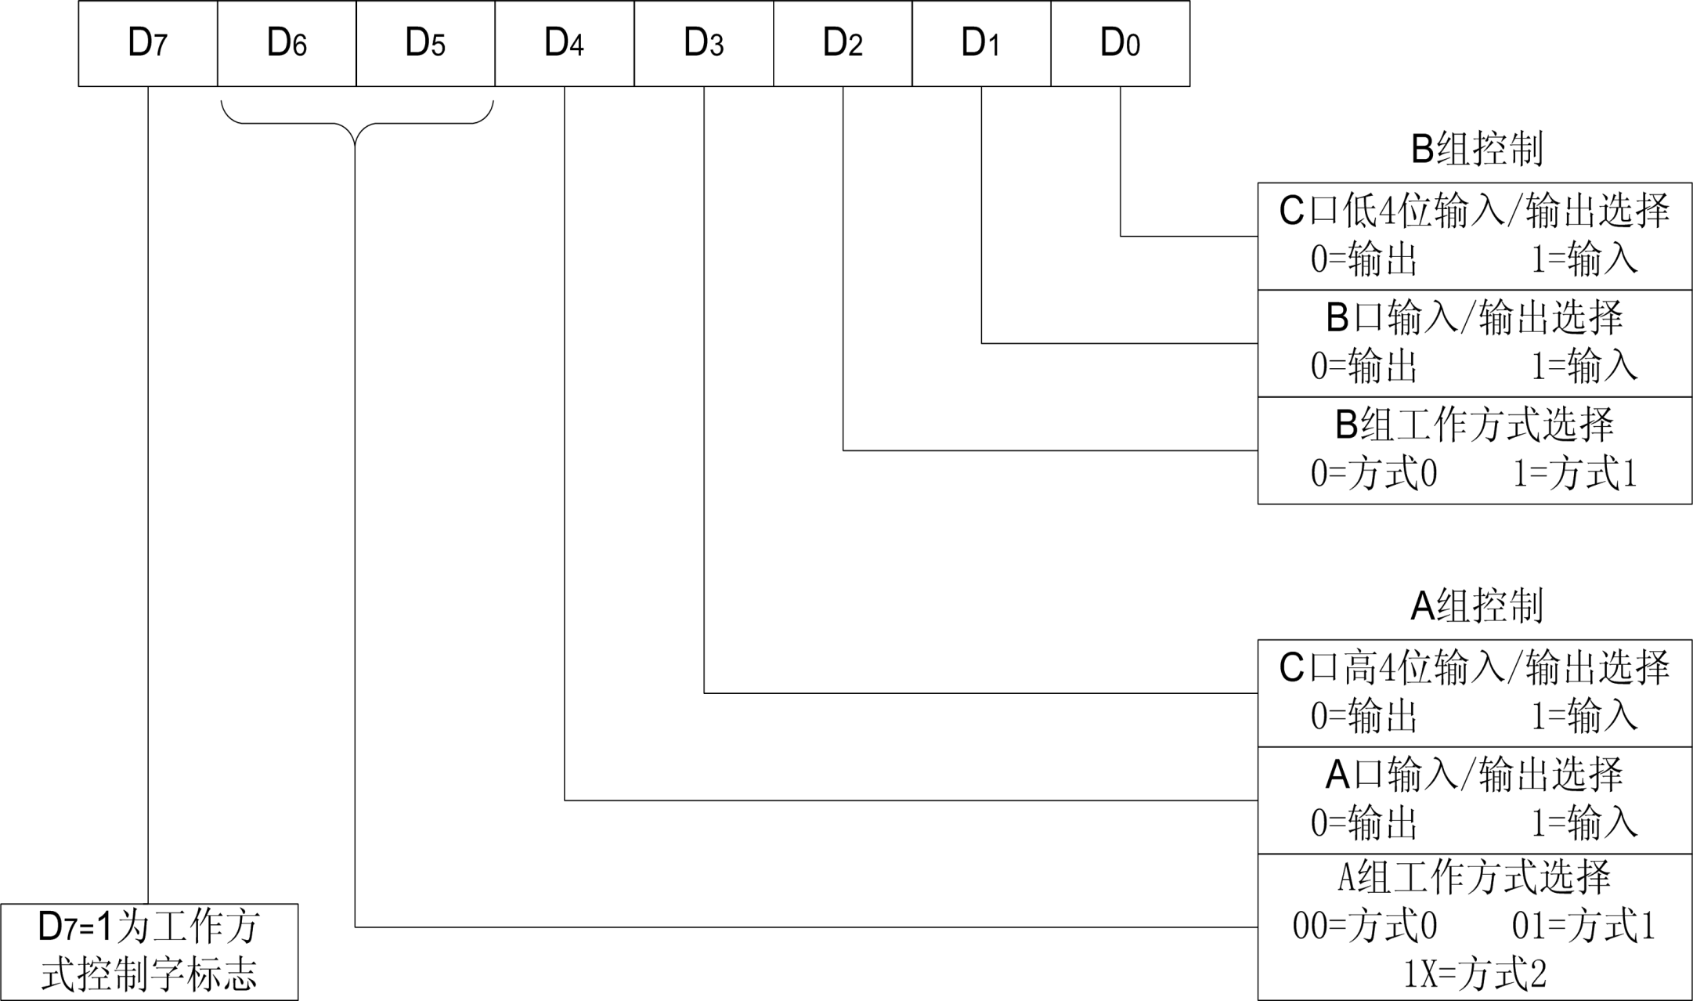
8255的工作原理
二、8255A的控制字
1.方式选择控制字P328
D7=1

Slide 10
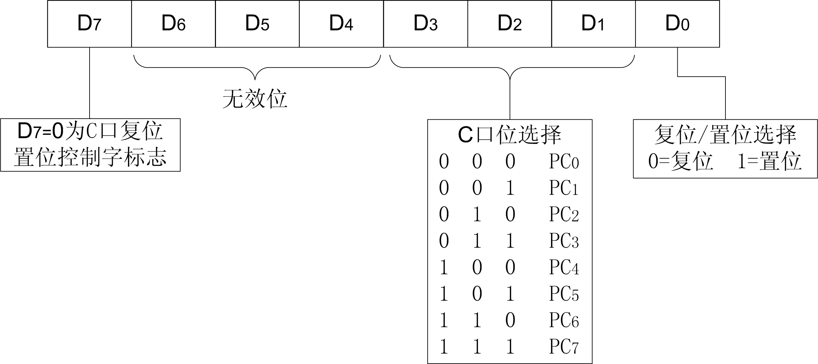
8255的工作原理
二、8255A的控制字
2. 端口C按位置1/置0控制字
它可使端口C中的任何一位进行置位(1)或复位(0)。
D7=0

Slide 11
8255的工作原理
二、8255A的控制字
3.编程举例（只要设定方式控制字即可）
设: A、B、C数据口地址分别为80H、 82H、84H、控制口端口地址 86H
1) A口方式0，输出；B口方式0，输入；C口高4位输出；C口低4位输入
MOV AL，10000011B
OUT 86H，AL
2) PC7置1，PC3置0
    MOV DX，86H
    MOV AL，00001111B；PC7置1
    OUT DX，AL
    MOV AL，00000110B；PC3置0
    OUT DX，AL

Slide 12
8255的工作原理
三、8255A的工作方式
1. 工作方式0：基本的输入/输出方式。
A口、B口、上C口、下C口都可以独立设置作为输入或输出使用。 适合用于无条件或查询式传送。
两个8位口，两个四位口，可以有16种不同的输入输出组态

Slide 13
8255的工作原理
8255的应用
注意：端口地址及片选信号的产生选择
8255A的A₁、A₀： 与8086CPU的A₂、A₁相连；
与8088CPU的A₁、A₀相连。
A1 A0
端口地址:
8088
8位
8255
0 0
X0H
0 1
X1H
A1
A1
A0
A0
1 0
X2H
1 1
X3H
A2 A1
A0
端口地址:
8086
8255
0 0
0
X0H
低8位
0 1
0
X2H
A2
A1
1 0
0
X4H
A1
A0
1 1
0
X6H

Slide 14
例1：电路如图示。由8个LED显示8个开关的状态，开关断开，相应的LED亮;开关闭合，相应的LED熄灭。
D₇~D₀
D₇~D₀
5K×8
+5V
PA₇
RD
RD
PA₆
K₇
WR
WR
RESET
RESET
K₆
A₇
PA₀
⋯
G₁
M/IO
8255A
G2A
K₀
A₆
Y₄
8086
G2B
CS
A₅
74LS138
A₄
C
PB₇
A₃
B
PB₆
驱动器
A₀
A
A₂
A₁
·
·
·
A₁
A₀
PB₀
LED×8

Slide 15
8255的应用
由图知，A口输入，8个开关K₇~K₀分别接PA₇~PA₀ 。 B口输出，8个LED₇~LED₀分别接PB₇~PB₀
(1) 8255A各端口地址：
A₇ A₆ A₅ A₄ A₃ A₂ A₁ A₀
1 1 1 1 0 0 0 0 0F0H 端口A
1 1 1 1 0 0 1 0 0F2H 端口B
1 1 1 1 0 1 0 0 0F4H 端口C
1 1 1 1 0 1 1 0 0F6H 控制口
(2) 方式控制字：
端口A、B均工作在方式0。A口输入，B口输出。
方式控制字：
1 | 0 | 0 | 1 | 1 | 0 | 0 | 0

Slide 16
9.2 8255的应用
(3) 编程：
CCODE SEGMENT
ASSUME CS:CCODE
START: MOV DX, 0F6H
MOV AL, 98H
OUT DX, AL
TEST_IT: MOV DX, 0F0H
IN AL, DX
MOV DX, 0F2H
OUT DX, AL
JMP TEST_IT
CCODE ENDS
END START

Slide 17
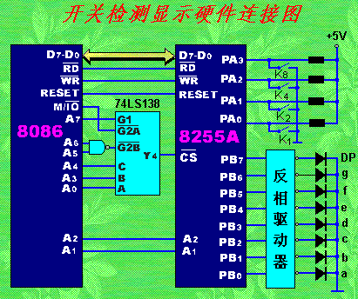
例2：

Slide 18
相应程序段如下：
Seg7 DB C0H,F9H,A4H,B0H,99H,92H,82H,F8H
DB 80H,90H,88H,83H,C6H,A1H,86H,8EH
……
LEA BX, Seg7 ；
MOV AH, 0
GO: MOV DX, 0F1H ； 开关接口的地址为F1H
IN AL, DX ； 读入开关状态
AND AL, 0FH ； 保留低4位
MOV SI, AX； 作为7段码表的表内位移量 MOV AL, ［BX+SI］ ；取7段码
MOV DX, 0F0H ；
OUT DX, AL
JMP GO
MOV AL,98H
OUT 0F6H,AL
F0H
F2H

Slide 19
三、8255A的工作方式
2. 工作方式1：应答式输入或输出方式。
A口、B口可以分别作为数据口工作在方式1。需要使用C口中特定的引脚作为选通和应答使用。 C口中其余的引脚仍可工作在方式0，定义为输入或输出使用。
适合用于中断式传送和程序查询方式I/O传送。
C口中特定的引脚作为选通和应答使用时，视A口(或B口)为输入还是输出的不同，C口的引脚含义有所不同。

Slide 20
8255的工作原理
三、8255A的工作方式
2. 工作方式1：
选通信号，表示外设已经
将数据送到输入缓冲器中
(可通过读C口获得该信号)
A口选通输入方式
D₇~D₀
PA₇~PA₀
INTE_{A}
PC₄
STB_{A}
RD
PC₅
IBF_{A}
输入缓冲器满信号
表示A口已经接收数据
PC₃
INTR_{A}
中断请求信号
请求CPU接收数据
中断允许触发器

Slide 21
8255的工作原理
三、8255A的工作方式
2. 工作方式1：
A口选通输入方式过程
当外设数据准备好以后，发出一个负脉冲选通信号STB_{A} ，使A口打开锁存器接收数据。
A口接收到数据以后，发出IBF_{A}
STB_{A}和IBF_{A}都变为高电平以后，如果INTE_{A}允许，则8255A发出中断请求信号，使CPU接收数据。RD信号的下降沿使INTR_{A}恢复低电平。
PS: 可以通过对PC₄的置位和复位来设置INTE_{A}。
(由RD信号的上升沿使IBF_{A}恢复低电平)

Slide 22
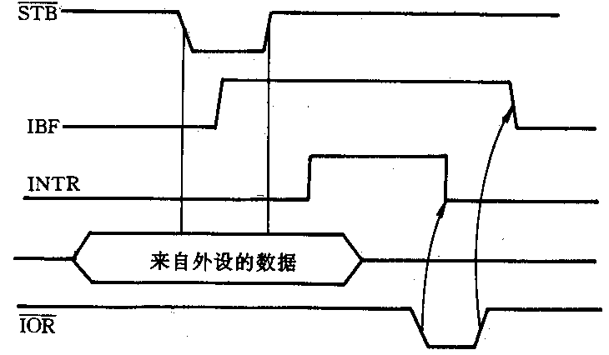

同样,B口作为选通输入接口时道理是一样的,只不过是这些信号使用的是C口的PC2,PC1和PC0。

Slide 23
8255的工作原理
三、8255A的工作方式
2. 工作方式1：
外设响应信号，表示外设
已经将输出的数据取走
(可通过读C口获得该信号)
A口选通输出方式
D₇~D₀
PA₇~PA₀
INTE_{A}
PC₆
ACK_{A}
WR
输出缓冲器满信号
表示CPU已经将数据输出到8255A指定端口
PC₇
OBF_{A}
PC₃
INTR_{A}
中断请求信号
请求CPU再次输出数据
中断允许触发器

Slide 24
8255的工作原理
三、8255A的工作方式
2. 工作方式1 ：
A口选通输出方式过程
  当CPU向端口A输出数据以后，在WR的上升沿使OBF_{A}变为低电平。
  当外设接收到数据以后，发出一个负脉冲ACK_{A}送给8255A，使OBF_{A}变为高电平。
  ACK_{A}和OBF_{A}都变为高电平以后，如果INTE_{A}允许，则8255A发出中断请求信号，以便使CPU再次输出数据。WR的下降沿使INTR_{A}恢复低电平。
  PS:可以通过对PC₆的置位和复位来设置INTE_{A}。
同样B口作为选通输出接口时道理是一样的,只不过是这些信号使用的是C口的PC2,PC1和PC0。

Slide 25
8255的工作原理
三、8255A的工作方式
3. 工作方式2：双向应答式输入输出方式（P335）
D₇~D₀
用PC₆设置INTE₁，
用PC₄设置INTE₂。
PA₇~PA₀
INTE₁
PC₆
ACK_{A}
WR
输出应答信号
PC₇
OBF_{A}
RD
PC₄
STB_{A}
INTE₂
输入应答信号
PC₅
IBF_{A}
输入和输出中断通过
或门输出INTR_{A}信号。
PC₃
INTR_{A}
应答输入的状态信号可通过读C口的相应数据位获得。

Slide 26

4. 方式2和其他方式的组合
与方式1输入的组合：当端口A工作于方式2，端口B工作于方式1输入时，控制字如下：
1
1
X
X
X
1
1
X
标示位
B口为输入
A口方式2
B口方式1
C口8个数据位都配合A、B端口工作,各信号如下：
PC0: INTR(b) PC4: STB(a)
PC1: IBF(b) PC5: IBF(a)
PC2: STB(b) PC6: ACK(a)
PC7: OBF(a)
PC3: INTR(a)

Slide 27
与方式1输出的组合：当端口A工作与方式2，端口B工作于方式1输出时，控制字如下：
1
1
X
X
X
1
0
X
标示位
B口为输入
A口方式2
B口方式1
C口8个数据位都配合A、B端口工作,各信号如下：
PC0: INTR(b) PC4: STB(a)
PC1: OBF(b) PC5: IBF(a)
PC2: ACK(b) PC6: ACK(a)
PC7: OBF(a)
PC3: INTR(a)

Slide 28
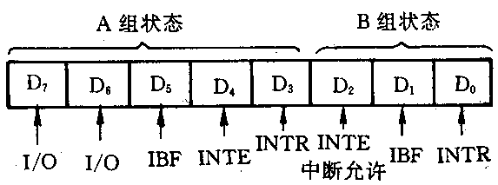

C口状态字

Slide 29
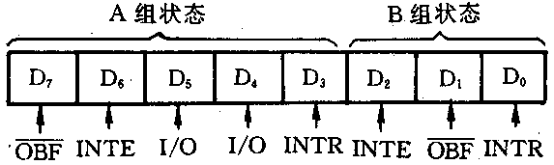


Slide 30
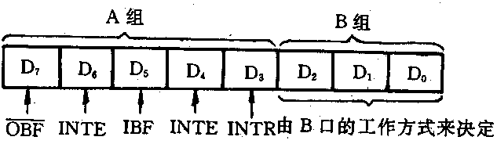


Slide 31
二、键盘接口
+5V
电路如图
10k
10k
PA₀
PA₁
8
9
A
B
PA₂
PA₃
4
5
6
7
8255A
例：
8X8=64
的键盘
A口做输出
B口做输入
PA₄
．
．
．
．
．
．
PA₅
PA₆
0
1
2
3
PA₇
……
PB₇
PB₆
PB₅
PB₄
PB₃
PB₂
PB₁
PB₀

Slide 32
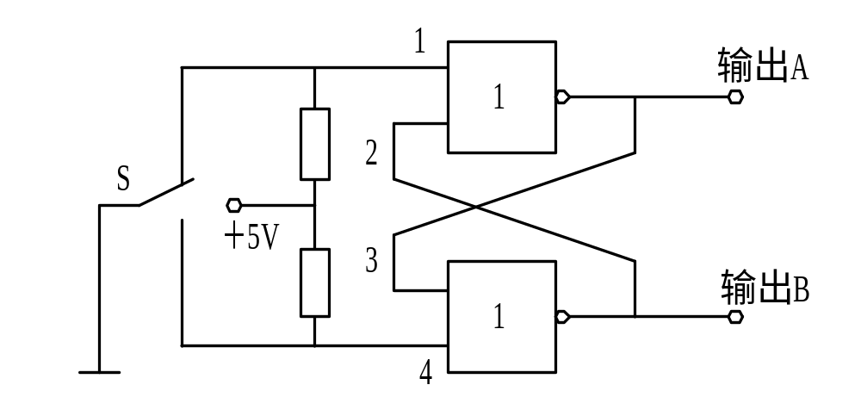
9.2 8255的应用
扫描键盘步骤：(P340)
(1) 检测所有按键是否全都松开了，直到所有键松开。
(2) 检测是否有键按下，直到有键按下。
(3) 检测确认有键按下。(消除键抖动)
(4) 检测确认是否只有一个键按下：
否：转第（1）步
是：确认按下键的编码
(5) 检测确认该键是否释放：
否：继续确认
是：转第（2）步
消除触点抖动电路

Slide 33
判断是否有键按下
对所有行（即A口所有位）都输出0（称作“拉低”），然后读所有列（读B口），如果B口八位数据中有0出现，则有键按下
判断哪个键被按下
确定行列号
依次把PA0~PA7拉低，读列值，看是否全 为1（与FFH比较），如不全为1，则该行有键按下，记下当前向A口输出的值即为行号，读取得到的当前B口的值即为列号

Slide 34
9.2 8255的应用
二、键盘接口(P339)
例：电路如图示。由16个按键开关组成的键盘。
+5V
假设A端口地址为0FF9H
10k
PA₀
C
D
E
F
10k
8255A
PA₁
8
9
A
B
A口用作输出
4
5
6
7
PA₂
PA₃
0
1
2
3
PB₇
B口用作输入
PB₆
PB₅
PB₄
PB₃
PB₂
PB₁
PB₀

Slide 35
PORTA EQU 0FF9H
PORTB EQU 0FFBH
PORTCTL EQU 0FFFH
DATA SEGMENT
TABLE DB 77H,7BH,7DH,7EH,0B7H,0BBH,
DB 0BDH 0BEH,0D7H,0DBH,0DDH,
DB 0DEH,0E7H，0EBH,0EDH,0EEH
DATA ENDS
CODE SEGMENT
ASSUME CS:CODE,DS:DATA
START:MOV AX,DATA
MOV DS,AX
MOV DX,PORTCTL
MOV AL,10001011B
OUT DX,AL
MOV DX,PORTA
MOV AL,00H
OUT DX,AL
MOV DX,PORTB
WAIT:IN AL,DX
AND AL,OFH
CMP AL,OFH
JNE WAIT
PRES:IN AL,DX
AND AL,0FH
向所有行送0
读取列，查看键是否都松开

Slide 36
各键均松开，再查是否有键压下
CMP AL,OFH
JE PRES
MOV CX,16EAH
DELAY:LOOP DELAY
IN AL,DX
AND AL,OFH
CMP AL,0FH
JE PRES
MOV AL,0FEH
MOV CL,AL
NEXT-R:MOV DX,PORTA
OUT DX,AL
MOV DX,PORTB
IN AL,DX
AND AL,0FH
CMP AL,0FH
JNE ENCODE
ROL CL,1
MOV AL,CL
JMP NEXT-R
消抖
查看键是否还被压着
键仍被压着，确定是哪个键被压着

Slide 37
ENCODE:MOV BX,000FH
IN AL,DX
NEXT-T:CMP AL,TABLE[BX]
JE DONE
DEC BX
JNS NEXT-T
MOV AH,01
JMP EXIT
DONE: MOV AL,BL
MOV AH,0
EXIT: HLT
CODE ENDS
END START
对压下按键编码

Slide 38
8255实验内容
利用开关控制LED灯的亮与灭
利用8255实现跑马灯设计（软延时）
设计键盘软硬件

